Slide 1
Monkey工具的使用

Slide 2
本章大纲
Monkey介绍
Monkey的基本使用
Monkey的在项目中的应用

Slide 3
Monkey是什么？
Monkey是Android系统自带的一个命令行工具，可以运行在Android模拟器里或真实设备中。它可以向被测应用发送伪随机(pseudo-random)的用户事件流(如点击、触摸、手势等)，实现对应用程序进行测试的目的。因此 Monkey 测试是一种为了测试软件的稳定性、健壮性的快速有效的方法。

Slide 4
Monkey是什么？
Monkey的特征
测试的对象仅为应用程序包，有一定的局限性。
Monkey测试使用的事件流数据流是随机的，不能进行自定义。
可对Monkey测试的对象，事件数量，类型，频率等进行设置。
官方文档：https://developer.android.com/studio/test/Monkey.html
源码：https://github.com/aosp-mirror/platform_development/tree/ef7ff204e2ad4ba1094db8e9dc891a13c1f7ba31/cmds/monkey/src/com/android/commands/monkey

Slide 5
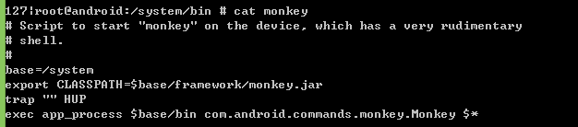
Monkey在哪？
Monkey程序由Android系统自带，使用Java语言写成，在Android文件系统中的存放路径是：/system/framework/Monkey.jar。
Monkey.jar程序是由一个名为“Monkey”的Shell脚本来启动执行，shell脚本在Android文件系统中的存放路径 是：/system/bin/Monkey；这样就可以通过在shell窗口中执行: adb shell Monkey ｛+命令参数｝来进行Monkey测试。

Slide 6
Monkey使用步骤
启动模拟器或者连接真机，adb devices验证
确定被测应用的包名（adb logcat|findstr START）
使用Monkey发一条测试命令

Slide 7
本章大纲
Monkey介绍
Monkey的基本使用
Monkey的在项目中的应用

Slide 8
如何确定被测应用的包名
方式一：问开发
方式二：uiautomatorviewer.bat
查看AppData\Local\Android\sdk\tools
方式三：aapt dump badging d:\group-612_0-meituan.apk

Slide 9
Monkey语法
adb shell monkey –p 包名 整数
例：adb shell monkey –p com.android.calendar 1000
向日历app发送1000次随机事件
-p 包名是指定测试的程序
-v 参数打印信息的详细级别，可以跟多个（0~2级）
默认级别是0: -v只打印测试执行发送给被测Activity的事件
级别1: -v -v 增加了哪些Activity被选中，将在信息中被输出。
级别2: -v -v -v 打印哪些应用已经安装了但是却没有被选中的信息也被输出

Slide 10
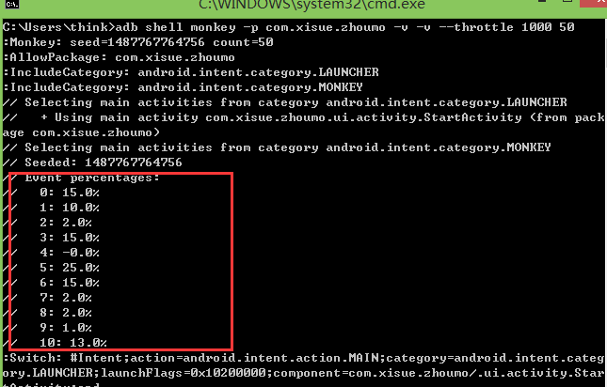
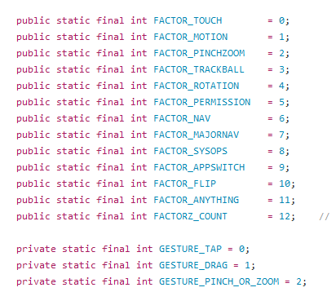
Monkey结果分析
Notes:
E:\android-code\platform_development\cmds\Monkey\src\com\android\commands\Monkey MonkeySourceRandom.java

Slide 11
Monkey结果分析
0：触摸事件百分比，（一个在屏幕单一位置的按下抬起事件）即参数--pct-touch
1：滑动事件百分比，（先在一个位置手指按下，滑动一段距离后再抬起手指的手势）即参数--pct-motion
2：缩放事件百分比，即参数--pct-pinchzoom
3：轨迹球事件百分比，（一系列随机移动单击事件，智能手机上已经没有了，就是类似手柄的方向键一样）即参数--pct-trackball
4：屏幕旋转事件百分比，即参数--pct-rotation
5：基本导航事件百分比，（老手机的上下左右键，智能机上没有）即参数--pct-nav

Slide 12
Monkey结果分析
6：主要导航事件百分比，（中间按键、回退按键、菜单按键)）即参数--pct-majornav
7：系统事件百分比，（如Home, Back, Start Call, End Call,音量控制）即参数--pct-syskeys 8：Activity启动事件百分比，即参数--pct-appswitch
9：键盘翻转事件百分比，（点击输入框，键盘弹起，点击输入框以外区域，键盘收回）即参数--pct-flip
10：其他事件百分比，即参数--pct-anyevent

Slide 13
Monkey结果分析
找出Monkey出错的地方
查看Monkey里面出错前的一些事件动作，并手动执行该动作
若以上步骤不能找出，可以再次执行，注意seed值保持一致
注意第一个switch以及其他异常信息

Slide 14
Monkey测试的目的
ANR问题：在日志中搜索“ANR”
Application Not Responding，在Android上，如果应用有一段时间不够灵敏，系统会向用户显示一个对话框。“强制关闭或等待”。
崩溃问题：在日志中搜索“Exception”

Slide 15
Monkey的运行时机
首轮功能测试通过后
下班后夜间进行

Slide 16
本章大纲
Monkey介绍
Monkey的基本使用
Monkey的在项目中的应用

Slide 17
延迟
adb shell Monkey –p com.android.calendar –v --throttle 200 1000
向日历app发送1000次随机事件，每次间隔事件为200毫秒
--throttle <milliseconds> 在事件之间插入固定延迟。通过这个选项可以减缓 Monkey 的执行速度。如果不指定该选项， Monkey 将不会被延迟，事件将尽可能快地被生成和发送消息。

Slide 18
事件百分比
adb shell Monkey –p com.android.calendar -- throttle 200 --pct-touch 10 --pct-motion 20 -s 1234 –v 1000
向日历app发送1000次随机事件，每次间隔事件为200毫秒，其中设定触屏的事件占比为10%，滑动事件占20%
--pct-touch 设置在整个过程中点击操作所占的百分比
--pct-motion 设置滑动在所有操作中的百分比
-s 伪随机数生成器的种子值，前后两次执行将会生成相同的事件序列

Slide 19
事件百分比
--ignore-crashes 通常，当应用程序崩溃或发生任何失控异常时，Monkey将停止运行。如果设置此选项，Monkey将继续向系统发送事件，直到计数完成。
--ignore-timeouts 通常，当应用程序发生任何超时错误(如“Application Not Responding”对话框)时，Monkey将停止运行。如果设置此选项，Monkey将继续向系统发送事件，直到计数完成。

Slide 20
项目实测命令
adb shell monkey -p 包名 --throttle 500 --ignore-crashes --ignore-timeouts --ignore-security-exceptions --ignore-native-crashes --monitor-native-crashes -v -v -v 1000000 > D:\demo\Monkey1.log
向系统发送1000000 次随机事件，各个随机事件的时间间隔为500 毫秒，测试过程忽略安全、超时、崩溃等异常。

Slide 21
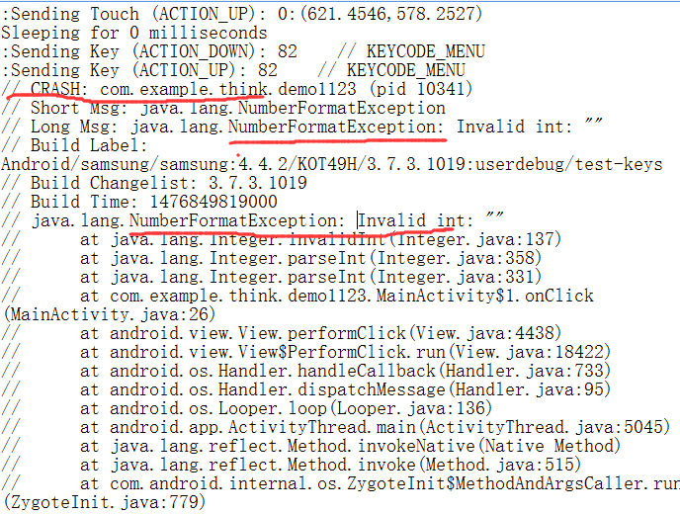
案例分析

Slide 22
常见问题
连接真机，不稳定
一般是usb本身连接不够稳定，可以提升usb的供电量，不要使用一般的连接线。检查是否是接触不良。
Monkey执行过程中有时候会触碰到通知栏等其他地方，如何避免？
官网下载Monkey源代码，进行二次开发。
Monkey命令的使用需要组合多种参数方式来实现覆盖

Slide 23
MonkeyScript
MonkeyScript是一组可以被Monkey识别的命令
MonkeyScript可以完成重复固定的操作
Notes:
MonkeySourceScript.java
action：表示发送消息的类型，0（按下），1（抬起），2（移动）。

Slide 24
二次开发
DispatchPointer命令介绍
命令说明：该命令用于向一个坐标点（即x坐标，y坐标）发送手势消息。
LaunchActivity命令介绍
命令说明：该命令用于启用任意引用的一个活动界面。
UserWait命令介绍
命令说明：该命令用于让脚本中断一段时间。
Tap命令介绍
命令说明：该命令用于模拟一次手指单击事件。
Notes:
MonkeySourceScript.java
action：表示发送消息的类型，0（按下），1（抬起），2（移动）。

Slide 25
二次开发
adb push d:\demo\QQ.script /data/tmp/QQ.script
adb shell monkey -f /sdcard/QQ.ms 1
目的:有针对性的进行稳定性测试
Notes:
MonkeySourceScript.java
action：表示发送消息的类型，0（按下），1（抬起），2（移动）。

Slide 26
附录
monkeyscript - 定制化monkey流程
https://www.cnblogs.com/YatHo/p/7205162.html

